Slide 1
Английский язык и литература
ФИЛОСОФСКИЙ ФАКУЛЬТЕТ

Slide 2
Содержание
Масариков университет
1
Философский факультет
2
Личный опыт
3
Краткая история формирования университета и его факультетов
Кафедра англистики и американистики,
и с чем её едят
По ту сторону экрана

Slide 3
1. Масариков университет
и его (очень) краткая история

Slide 4
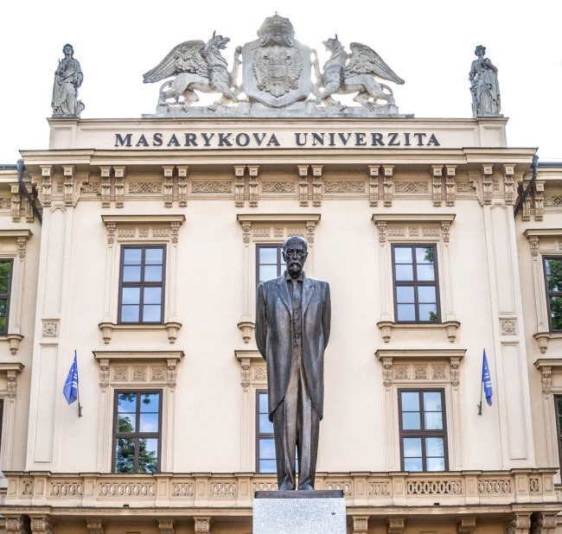
Масариков университет
Крупнейший вуз Моравии
Второй крупнейший вуз Чехии
Основан в Брно 28 января 1919 года благодаря Томашу Масарику

Slide 5
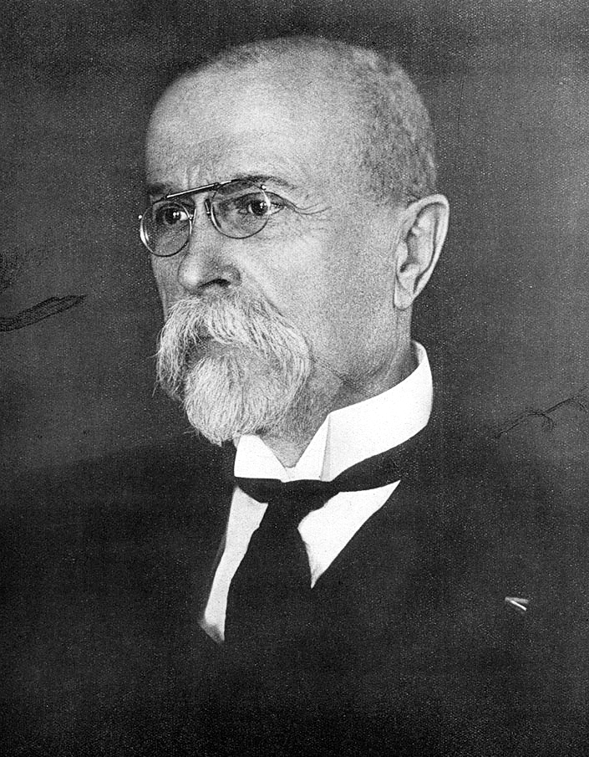
Томаш Гарриг Масарик
07.03.1850 – 14.09.1937
С 1882 профессор философии Карлова университета в Праге
Один из лидеров движения за независимость Чехословакии (создано в 1915 году)
Первый президент (уже независимой) Чехословакии
НУЖНА КОНКУРЕНЦИЯ!

Slide 6
Факультеты
Юридический факультет (právnická fakulta)
Медицинский факультет (lékařská fakulta)
Природоведческий факультет (přírodovědecká fakulta)
Философский факультет (filozofická fakulta)
Педагогический факультет (pedagogická fakulta)
Экономический факультет (ekonomicko-správní fakulta)
Факультет информатики (fakulta informatiky)
Факультет социальных наук (fakulta socialních studií)
Факультет физкультуры и спорта (fakulta sportovních studií)

Slide 7
2. Философский факультет
Кафедра англистики и американистики

Slide 8
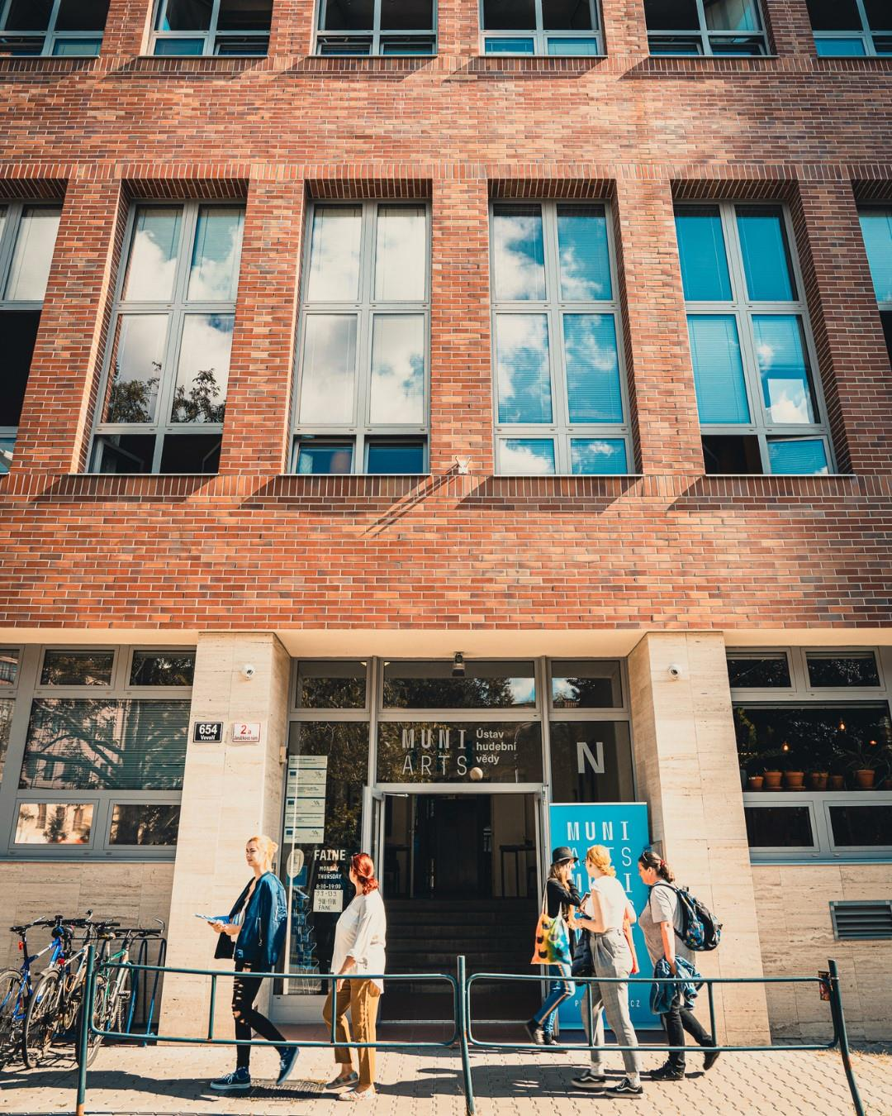
Философский факультет
Основан в 1921 году
Включает в себя 20 кафедр и институтов
Место обучения для 9600 человек

Slide 9
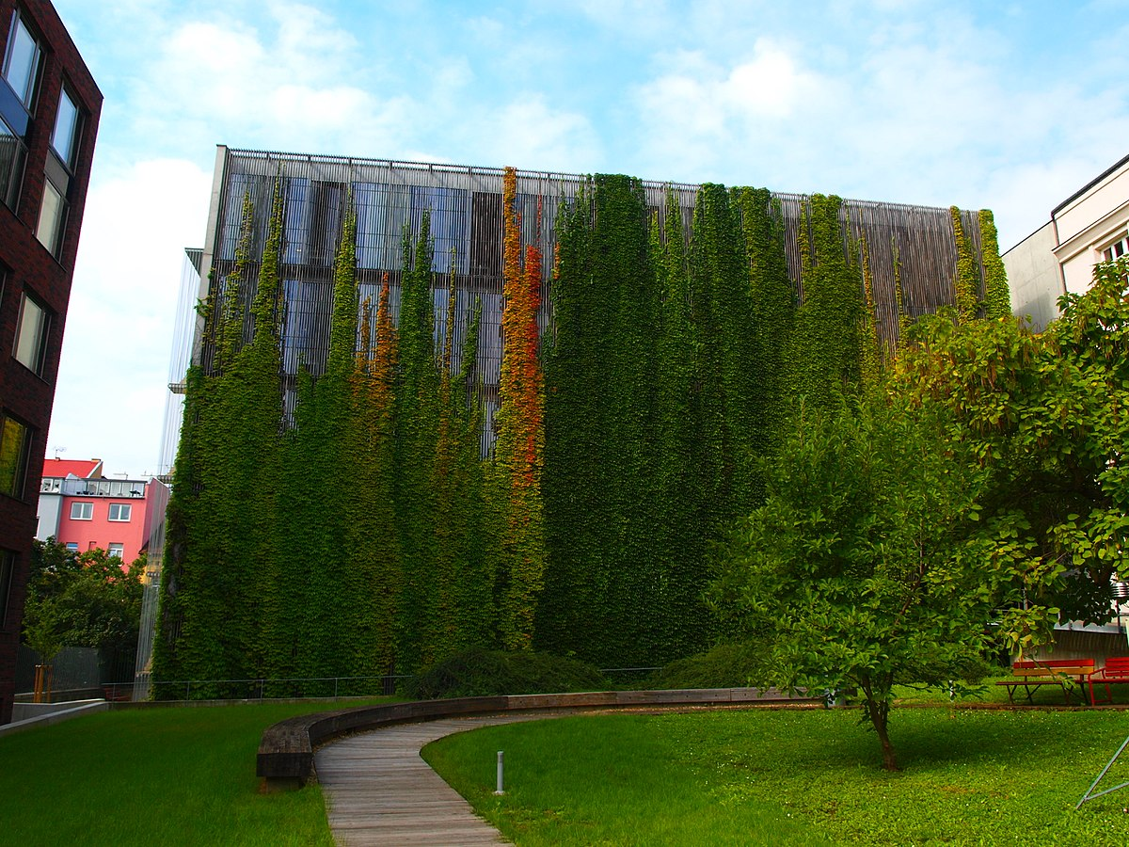
Центральная библиотека
Существует с 1952 года
Более 600 тысяч документов и
100 баз данных
Периодически там проводятся различные лекции и консультации

Slide 10
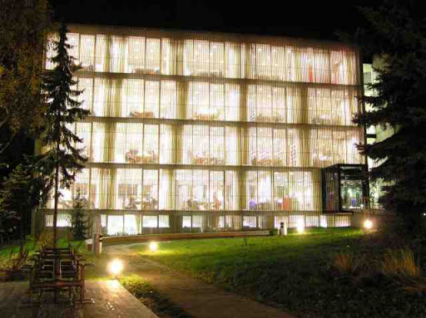
Центральная библиотека
Существует с 1952 года
Более 600 тысяч документов и
100 баз данных
Периодически там проводятся различные лекции и консультации

Slide 11
Кафедра англистики и американистики
Сейчас на ней учится более 600 студентов
Обучение проходит на английском языке
Возможность учёбы по обмену по программе Erasmus+
Внеклассная деятельность
(клубы)

Slide 12
Программы
Степень бакалавра
Английский язык и литература
Степень магистра
Английский язык и литература
Преподавание английского языка и литературы в средней школы
Перевод на английский язык
Исследование культуры Северной Америки
Докторская степень
Английская лингвистика
Литература на английском языке

Slide 13
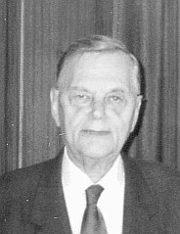
Ян Фирбас
Самый известный учёный кафедры англистики и американистики
Внёс свой вклад в исследование языка через свою теорию функциональной перспективы предложения (funkční větná perspektiva)

Slide 14
Выпускники
Учителя
Переводчики
Журналисты
Дипломаты
Предприниматели
Учёные

Slide 15
Кафедра англистики и американистики
Сейчас на ней учится более 600 студентов
Обучение проходит на английском языке
Возможность учёбы по обмену по программе Erasmus+
Внеклассная деятельность
(клубы)

Slide 16
ESCape English Students Club
Организация общественных мероприятий
Праздничные вечеринки
Book & Bake sale
Конкурсы
Выпуск газеты

Slide 17
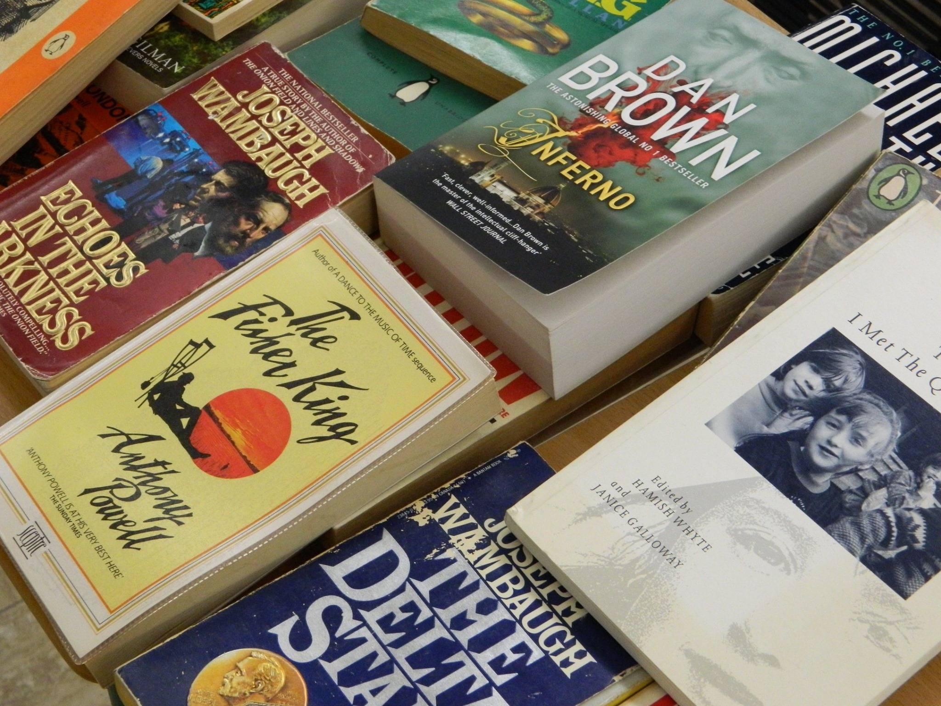
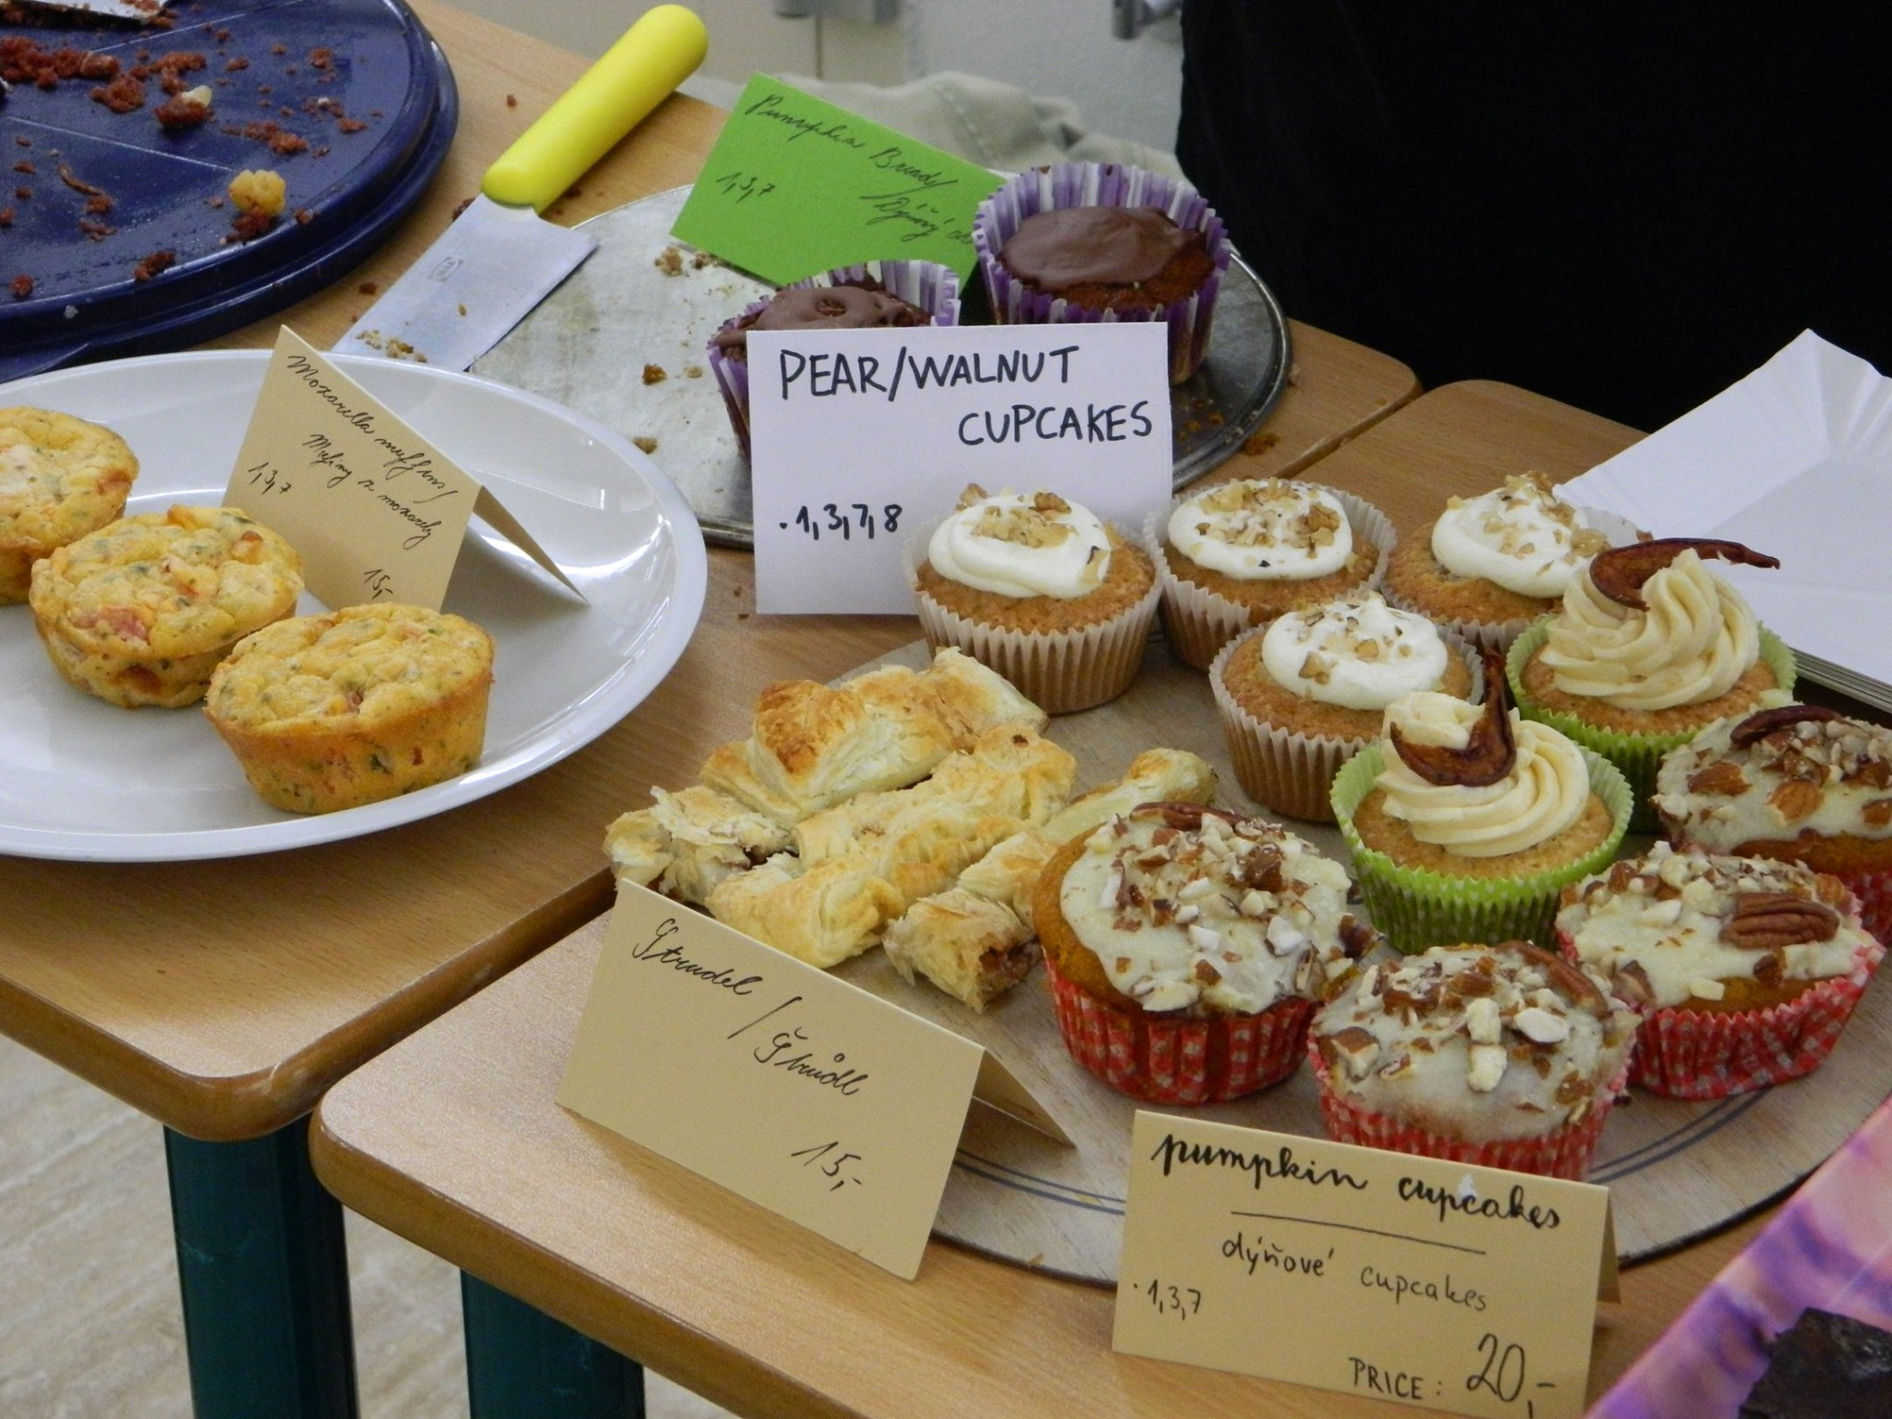
Распродажа книг и выпечки

Slide 18
The KAArdian
Ежемесячная газета
Выпуски о последних событиях на кафедре
Интервью

Slide 19
Gypsywood Players
Театральная группа кафедры англистики и американистики
Сформировались в 1965 году

Slide 20
Because key words are great for catching your audience’s attention

Slide 21
Gypsywood Singers
Хоровая группа кафедры англистики и американистики
Выступают на таких мероприятиях, как Ночь учёных (Noc vědců)
Участвуют в Рождественских песнопениях

Slide 22
3. Личный опыт
Обучение во время пандемии

Slide 23
Дистанционное обучение
Zoom
MS Teams
Elf

Slide 24
Жизнь - боль
Мотивации нет
Одинаковые дни
Прощай, зрение

Slide 25
Всё не так уж и плохо
Тёпленькая кроватка
Мгновенная телепортация
Время - деньги

Slide 27
Спасибо!

Slide 28
Credits
This is where you give credit to the ones who are part of this project.
Did you like the resources on this template? Get them for free at our other websites.
Presentation template by Slidesgo
Icons by Flaticon
Images & infographics by Freepik
Author introduction slide photo created by katemangostar - Freepik.com
Big image slide photo created by jcomp - Freepik.com
Text & Image slide photo created by rawpixel.com - Freepik.com
Text & Image slide photo created by Freepik

